Slide 1

Les bourses ERC : initiation, accompagnement, intéressement
Echange avec le Pr. Xavier Prévost
Service Partenariats et Valorisation
Direction d’Appui à la Recherche
Evan Fisher, PhD
evan-andrew.fisher@ut-capitole.fr

Slide 2
B. HORIZON EUROPE – 2021-2027

Slide 3
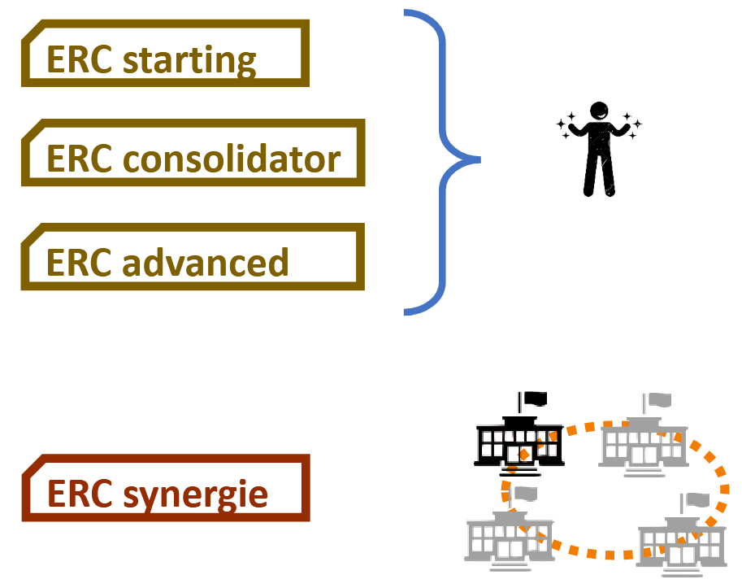
Les différentes appels ERC dans Horizon Europe

Slide 4
Conseil Européen de la Recherche (ERC)
Starting Grant
Entre 2 et 7 ans post thèse
1,5 M€ max.
Consolidator Grant
Entre 8 et 12 ans post thèse
2 M€ max.
Advanced Grant
Chercheurs confirmés
Synergy Grant
Implication de 50% min.
Implication de 40% min.
5 ans max.
5 ans max.
2,5 M€ max.
5 ans max.
Implication de 30% min.
Proof-of-concept

Slide 5
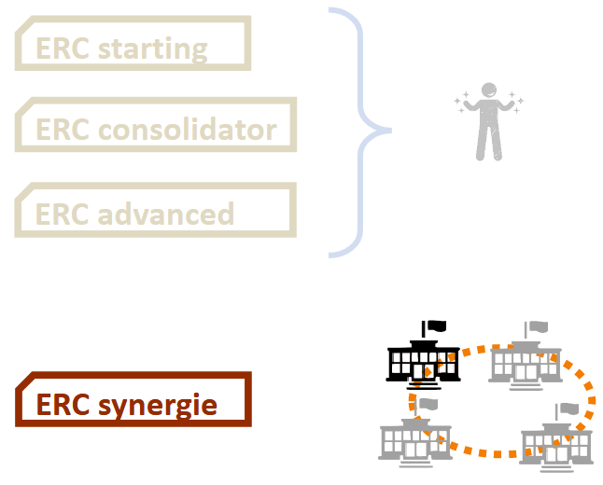
Les différentes appels ERC dans Horizon Europe

Slide 6
Conseil Européen de la Recherche (ERC)
Starting Grant
Consolidator Grant
Advanced Grant
Synergy Grant
2 à 4 équipes
10 M€ max.
6 ans max.
Chaque PI est impliqué à 30% min.
Proof-of-concept
Lauréats ERC
150 k€ max.
18 mois max.

Slide 7

Accompagnement par le du Service Partenariats et Valorisation
Information / Conseil
Veille sur les programmes de financement
Diffusion ciblée des appels à projets
Appui au montage de projets
Choix du programme de financement
Soutien lors de la rédaction de la candidature et appui pour l’élaboration du budget
Interface avec les financeurs
Aide à la contractualisation
Formation / Sensibilisation
Présentation détaillée/personnalisée d’appels à projets
Modules de formation management de projets et gestion financière
Suivi des projets
Réunions de lancement
Pour les projets européens : interface avec les financeurs

Slide 8
Le Service Partenariats et Valorisation
Sophie Depoutre
Directrice de la Direction d’Appui à la Recherche
Mary Barthès-Gély
Chef du Service Partenariats et Valorisation
Clémentine Labrut
Chargée de projet de recherche
ENGAGE.EU
Myriam Greusard
Chargé de projet de recherche
ENGAGE.EU
Romain Mendez
Chargé du suivi des projets de recherche
Antony Lucani
Chargé d’appui aux doctorants et valorisation de la recherche
Evan Fisher
Chargé d’affaires – montage de projets recherche
Nathalie Mertiny
Chargée d’appui à la recherche
Appui au montage avec les focus :
Appels nationaux, internationaux et européens
- Appels UT Capitole
- Appels régionaux et autres appels nationaux
- Recherche partenariale
- Doctorants
- Recherche partenariale
- Valorisation

Slide 9
Mesures d’incitation et d’intéressement de l’Université Toulouse Capitole
(projets de recherche)
Possibilité de demander une décharge d’enseignement dans la phase de montage d’un projet. Informations disponibles sur la page dédiée de l’intranet
Primes en cas d’acceptation d’un projet.
  Dans le cas d’un appel à projets. Informations disponibles sur la page dédiée de l’intranet
  Dans le cas d’une recherche partenariale. Informations disponibles sur la page dédiée de l’intranet

Slide 10
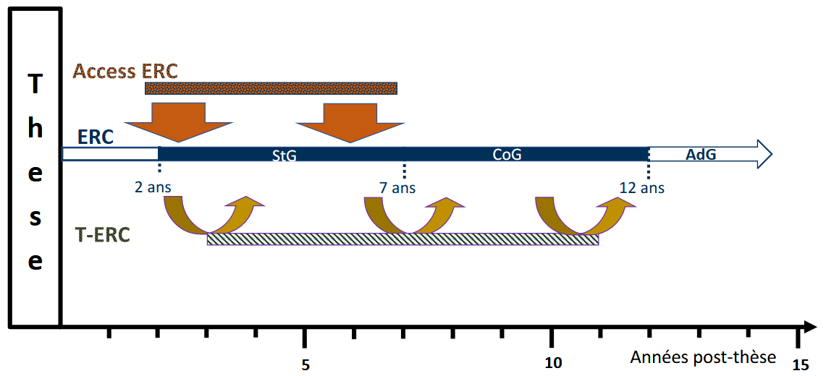
Vue globale sur les aides de l’ANR

Slide 11
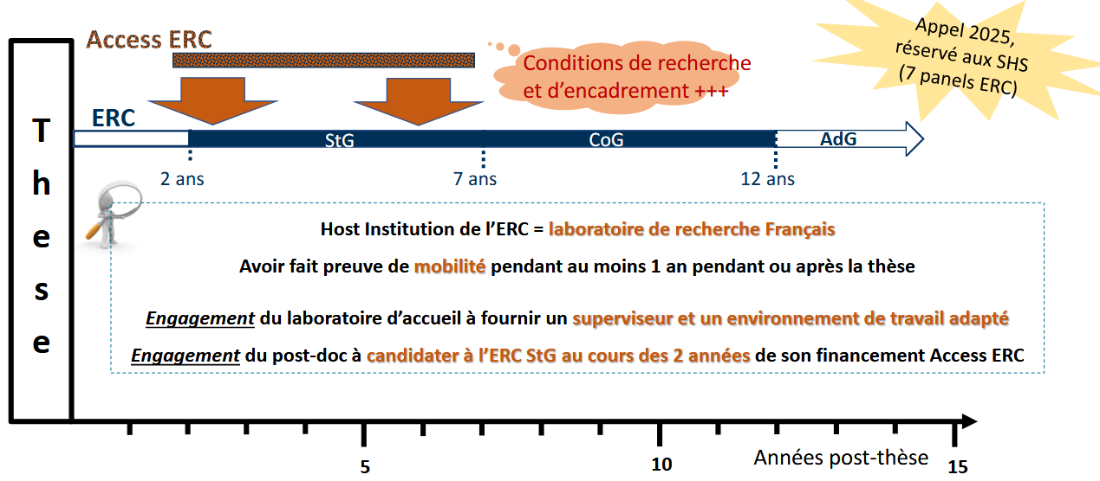
Acces ERC : inciter les jeunes post-doc à candidater à l’ERC StG

Slide 12
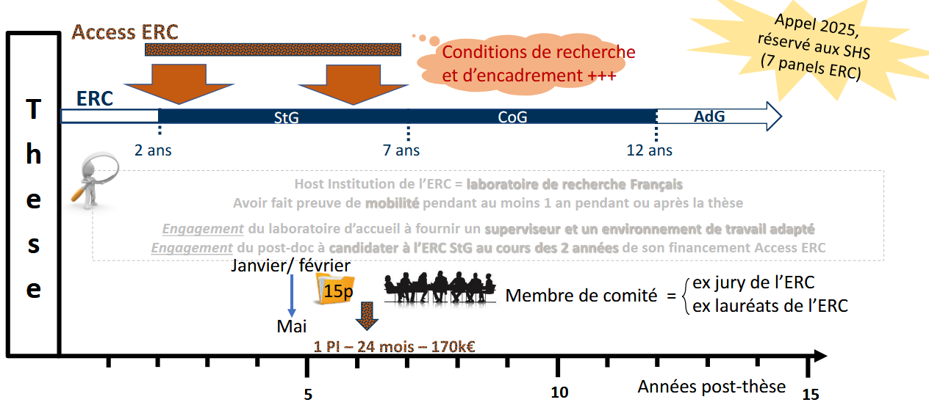
Acces ERC : inciter les jeunes post-doc à candidater à l’ERC StG

Slide 13
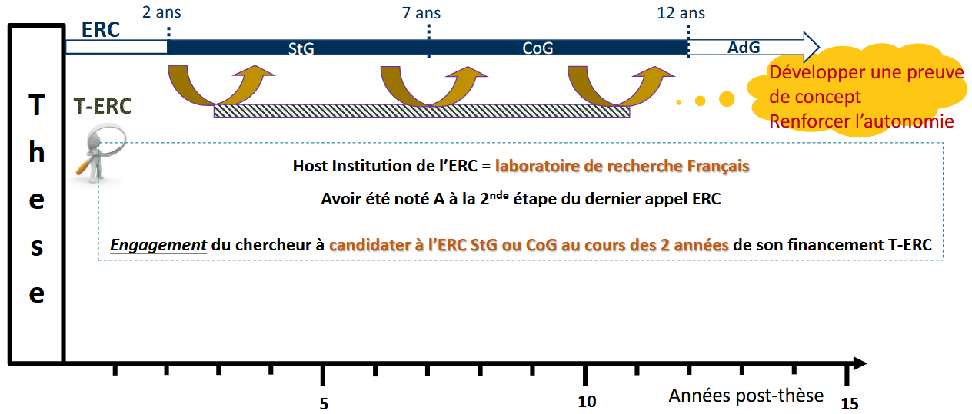
T-ERC : soutenir les chercheurs pour un redépot à l’ERC StG/CoG

Slide 14
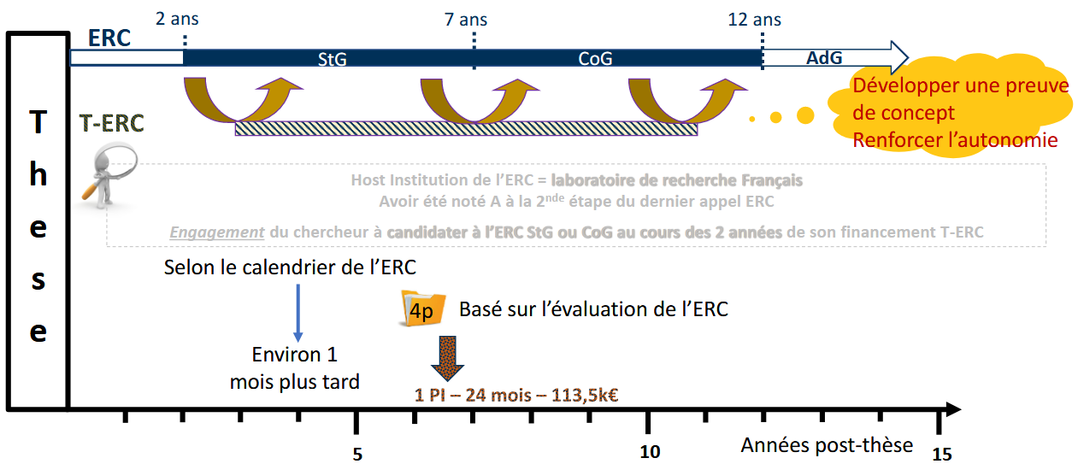
T-ERC : soutenir les chercheurs pour un redépot à l’ERC StG/CoG

Slide 15
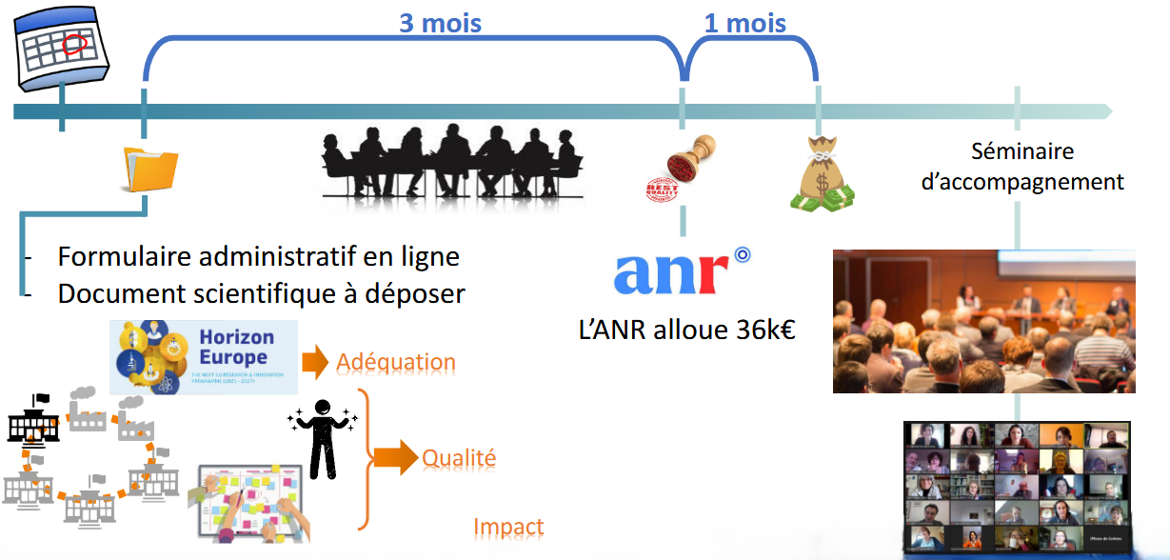
MRSEI : modalités de dépôt & processus de sélection

Slide 16
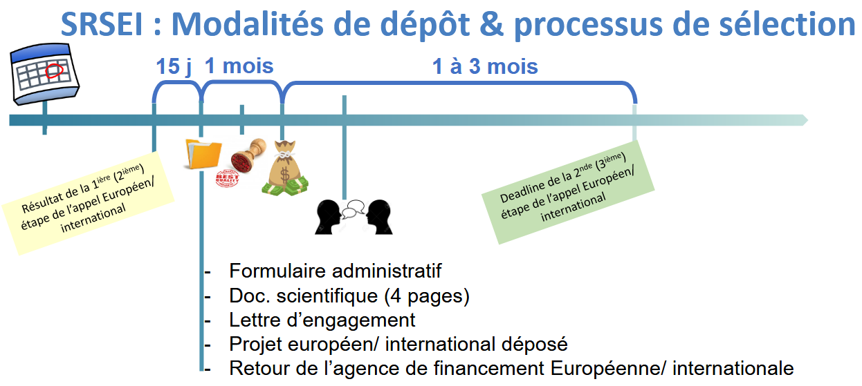
SRSEI : modalités de dépôt & processus de sélection

Slide 17
Dates et liens importants
Access ERC :
  Clôture dernier appel 13/02/25 // prochain appel fin 2025
  https://www.appelsprojetsrecherche.fr/appel/1-anr-1807
Tremplin ERC :
  L’appel CoG a clôturé le 4/02/2025 // prochain appel StG en septembre 2025
  https://www.appelsprojetsrecherche.fr/appel/1-anr-1815
MRSEI:
  Prochaine session d’évaluation le 15 septembre 2025
  https://www.appelsprojetsrecherche.fr/appel/1-anr-1819
SRSEI:
  Appel en continu
  https://www.appelsprojetsrecherche.fr/appel/1-anr-1697

Slide 18
Merci pour votre attention
CONTACT
evan-andrew.fisher@ut-capitole.fr
recherche@ut-capitole.fr

